Slide 1
【2017年度/前期成果発表会】高度ICT演習
担当教員：大場みち子・松原克弥
FUNSysチーム
FUN-API ～未来大生のためのAPI開発～
M2 諸原 聖 B4 深谷 健太 岡本 拓朗 永井 陽太
B2 大山 義人 戸澤 涼 城田 晃希 中川 瑠星 津沢 慎吾 B1 小川 卓也 室田 大地 白川 知裕
背景と問題
目的と目標
背景
目的
・未来大生は誰もがアプリ開発が可能な環境を持っている
- 未来大学内のデータを活用したいと思っている未来大生がいる
・未来大学内のデータを有効活用してアプリ開発をしたいと
思っている未来大生を支援する
APIを提供することによるメリット
問題
目標
・未来大生のためのアプリを使う事で未来大生の生活の質が向上する
・異なるデータを組み合わせることにより新たな価値のある情報を
引き出す事ができる
・未来大学内のデータは、アプリ開発を行うには不向きな
フォーマットで公開されている
- それらのデータを利用してアプリ開発する事が困難である
・大学生活に関わるデータのフォーマットを統一し、扱いやすい
データにする
・アプリ開発に役立つAPI(※1)を開発する
・APIの有用性を示すため、サンプルアプリを開発する
落し物
学年暦
時間割
休講 補講
未来大生
開発者
Excel
活用が困難
未来大API
HTML
システム図(例)
HTML
API概要
アプリ開発
システム開発
・hoge~~~~~~~~~~~~~~~~~~~~~~
- hoge~~~~~~~~~~~~~~~~~~~~~
PDF
オープンデータ
落し物
休講 補講
学年暦
時間割
未来大生
開発者
API
ユーザ
アプリ
システム
利用
※1 Application Programming Interface
使用技術
開発における工夫

Slide 2
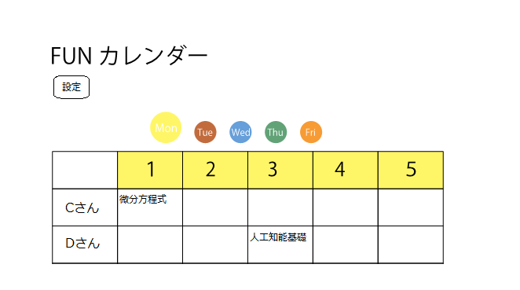
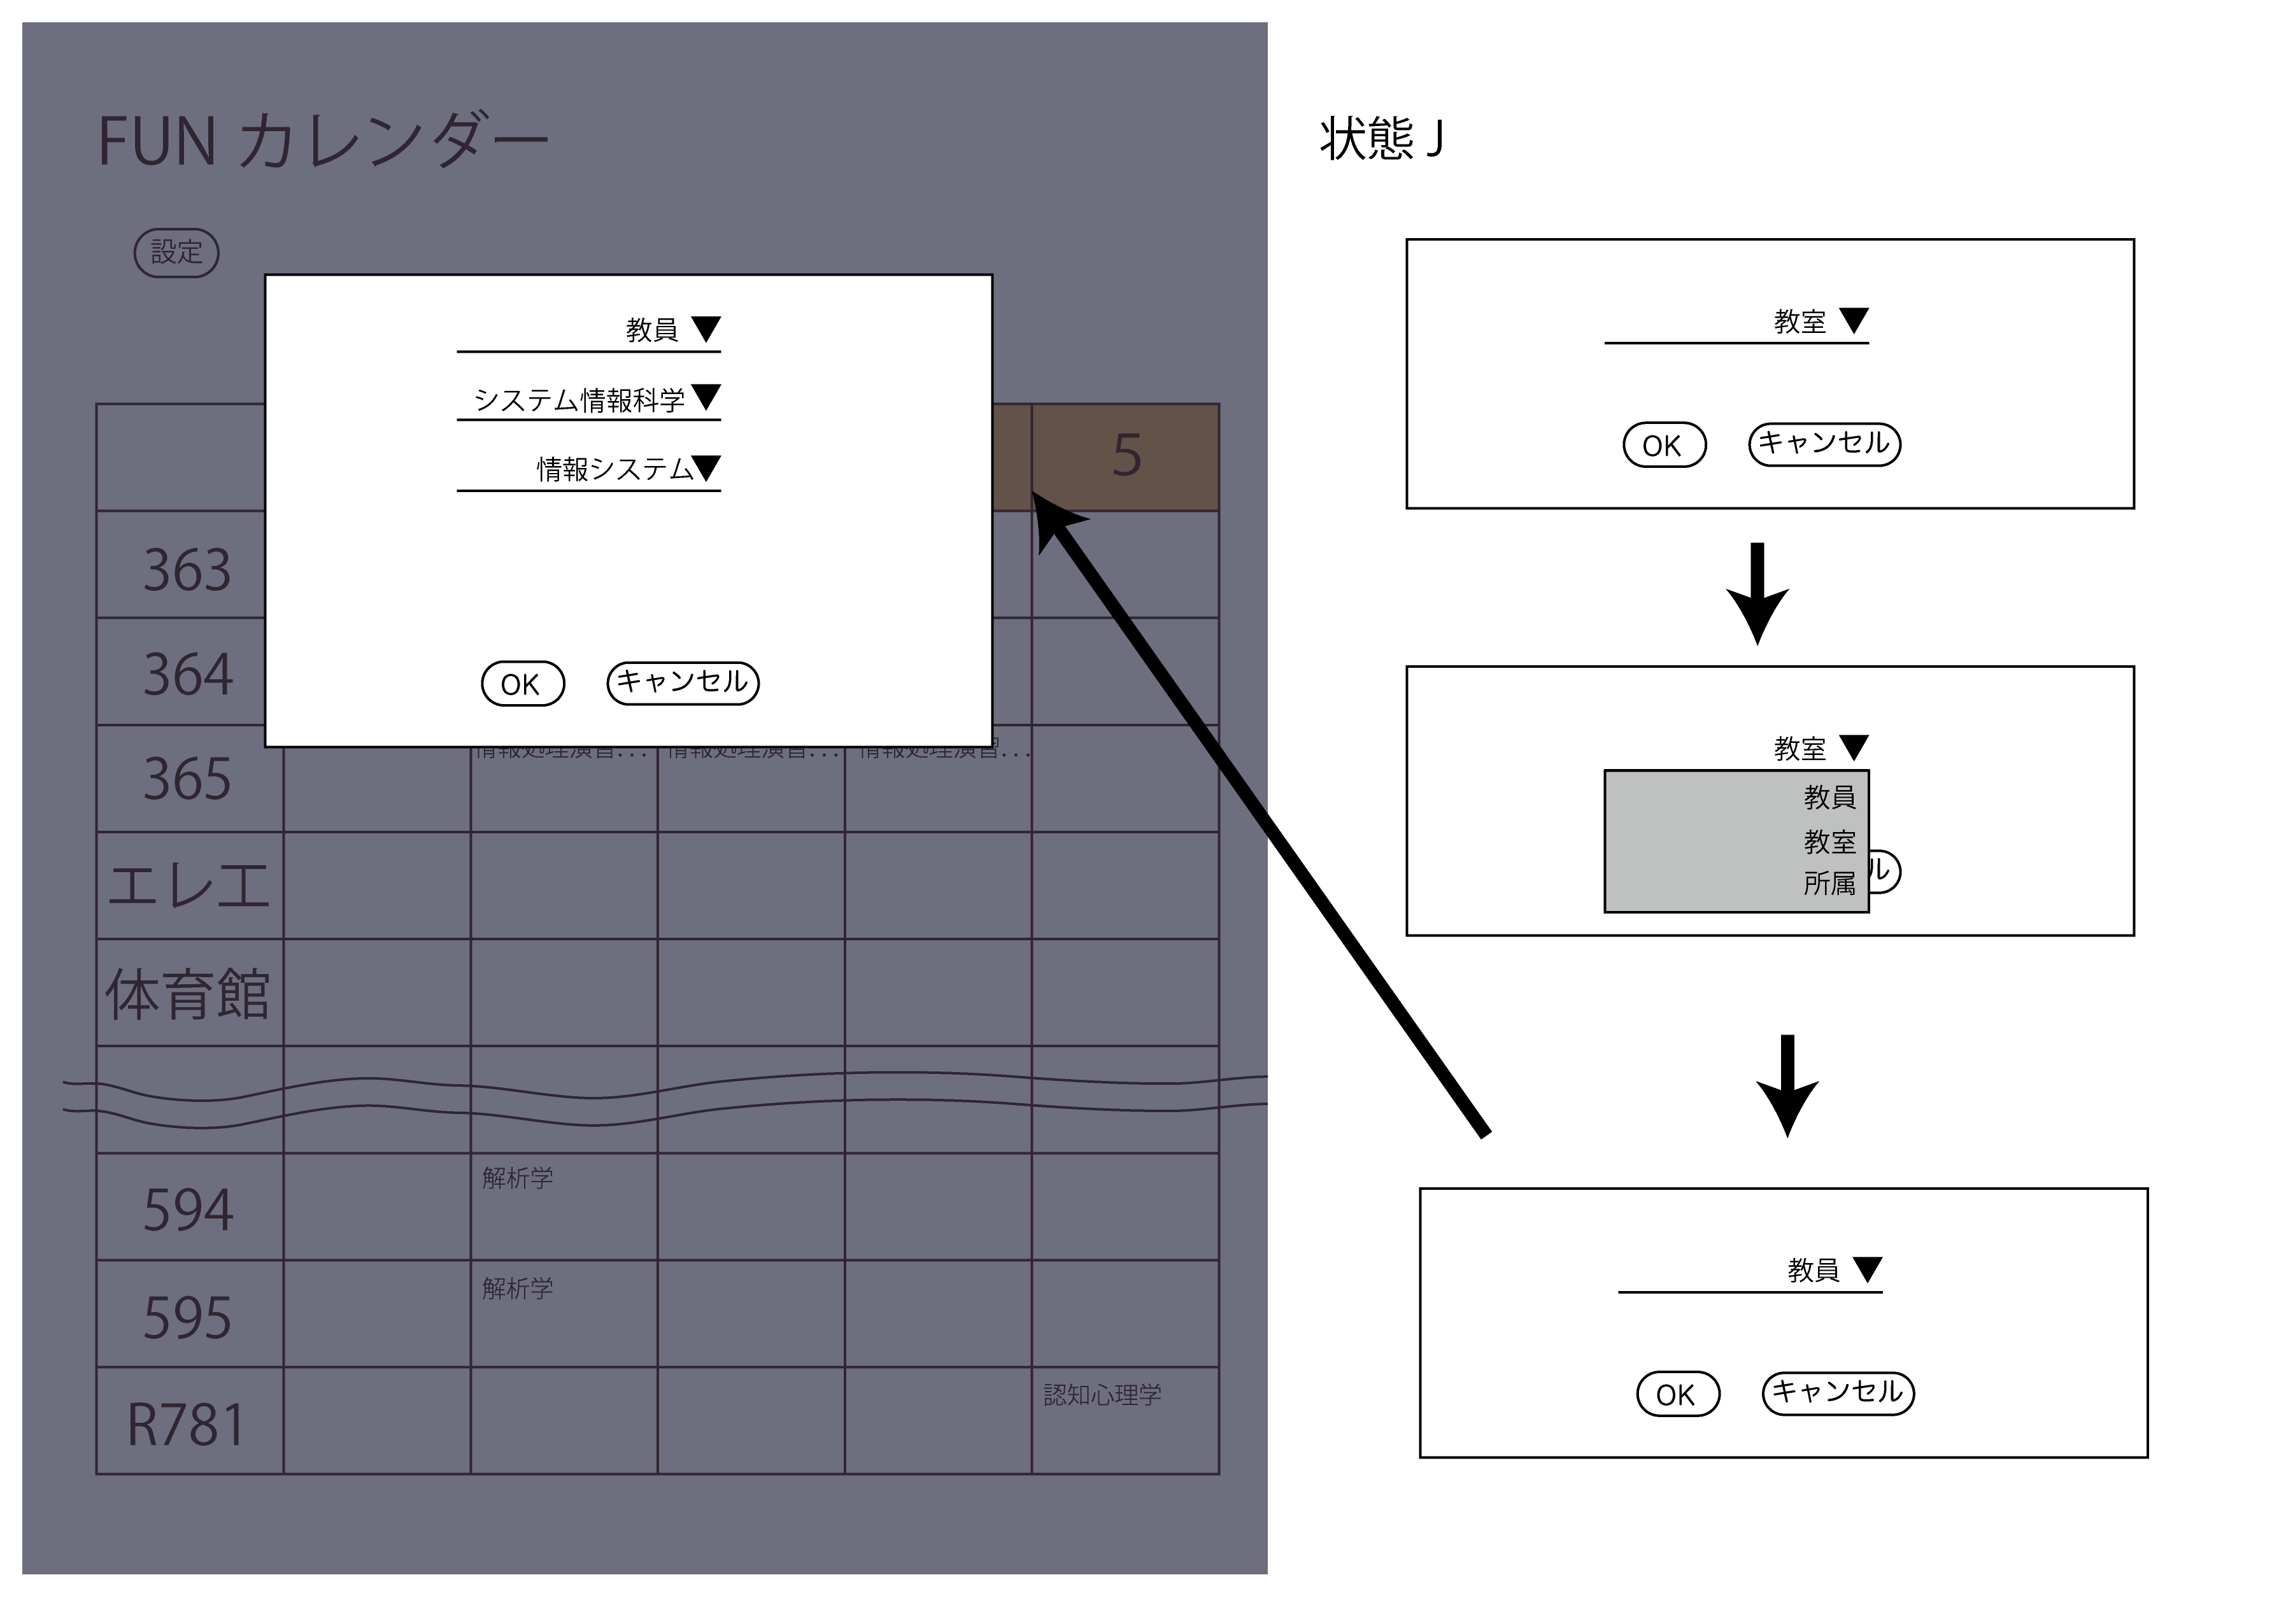
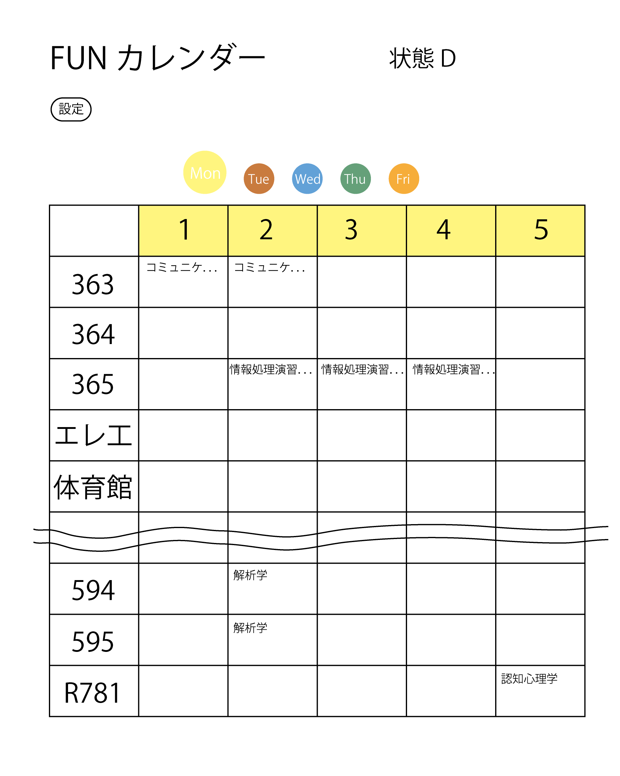
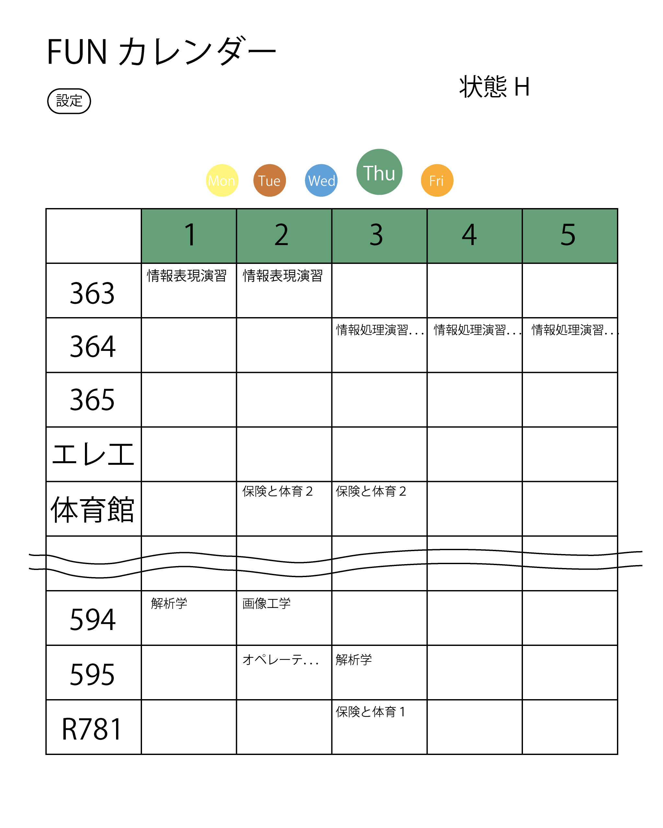
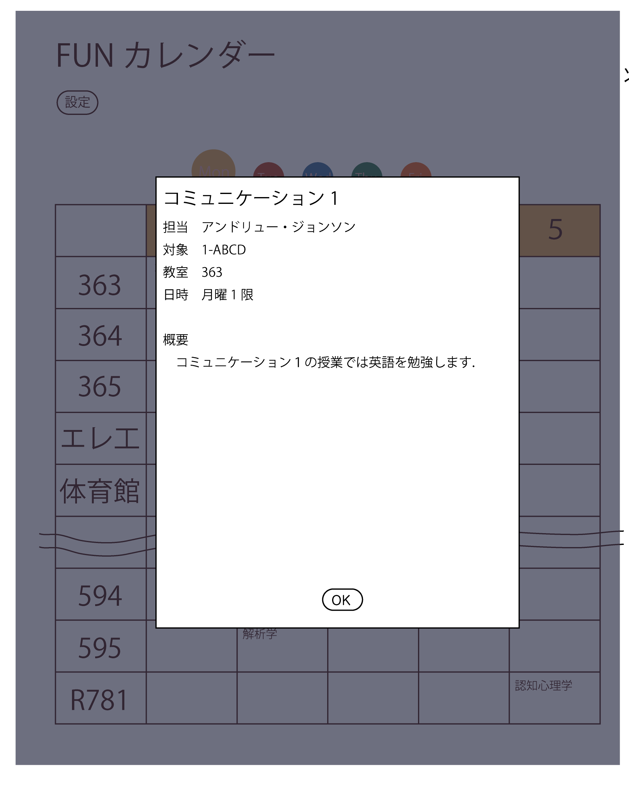
【2017年度/前期成果発表会】高度ICT演習
担当教員：大場みち子・松原克弥
FUNSysチーム
FUN-API ～未来大生のためのAPI開発～
FUNカレンダー
アプリ概要
アプリを開発した理由
「FUNカレンダー」は，はこだて未来大学の時間割情報を整理して
表示するWebサービスで，以下のことができる．
空き教室情報の確認
教員の講義時間の確認
受講できる講義を確認
開発したAPIを用いてサービスを作り，使い勝手を評価するため
はこだて未来大学の講義時間割は整理されておらず，見づらい
という問題を解決するため
教室－時限マトリクス
所属－時限マトリクス
使い方・機能
 | 月1 | 月2 | 月3
593教室 | 線形代数学１ 由良 1-ABCD | 数学総合演習１ 竹之内・寺沢 1-ABCD
594教室 | 線形代数学１ 寺沢 1-EFGH | 数学総合演習１ 佐藤直・由良 1-IJKL
595教室 | 応用数学２ 大澤 2-JKL | ネットワーク通信理論 佐藤仁 3-ABCD | 複雑系科学トピックス 複雑系教員 2-GHI
 | 木1 | 木2 | 木3 | 木4
1-A |  | 余暇と健康Ⅱ 鈴木利 体育館 | 物理学入門 及川 493教室 | CommⅠ Smith 495教室
1-B | CommⅠ Smith 363教室 | 余暇と健康Ⅱ 鈴木利 体育館 | 物理学入門 及川 493教室
1-C |  | CommⅠ Stuart 495教室 | 物理学入門 及川 493教室
「FUNカレンダー」は行の項目を設定し時間割の情報を整理する
①初期状態
②項目設定
③カレンダー表示
④曜日変更
⑤講義情報表示
②
③
⑤
④
評価
APIの改善
例
長所
・アプリをAPIを使用した時としていない時でどうなったか
(ソースのステップ数の違いなど)
・hoge~~~~~~~~~~~~~~~~~~~~~~~~~~~~~
短所
・hoge~~~~~~~~~~~~~~~~~~~~~~~~~~~~~
改善方針
・hoge~~~~~~~~~~~~~~~~~~~~~~~~~~~~~
高度ICT演習からの学び
例
・できるようになったこと
・できなかったこと(そうなった理由・改善方法など)
・知ったこと

Slide 3
【2017年度/前期成果発表会】高度ICT演習
担当教員：大場みち子・松原克弥
付録
チーム運営
・hoge~~~~~~~~~~~~~~~~~~~~~~~~~~~~~
バックエンドチーム
フロントエンドチーム
永井 陽太
深谷 健太
大山 義人
戸澤 涼
室田 大地
スケジュール
APIサーバ実装
API設計
．．．
10月
11月
12月
全体
アイディア出し
アイディア出し
予定
バックエンドチーム
APIサーバ実装
API設計
実績
APIサーバ実装
API設計

